Slide 1
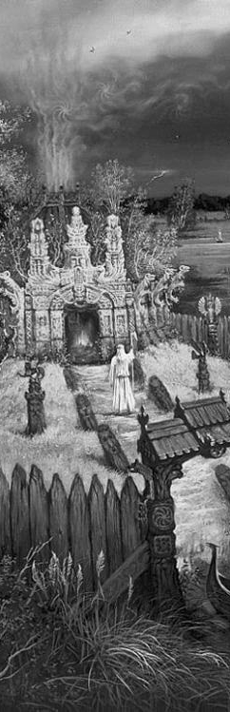
Культура стародавніх слов’ян
Життя,
побут та культура

Slide 2
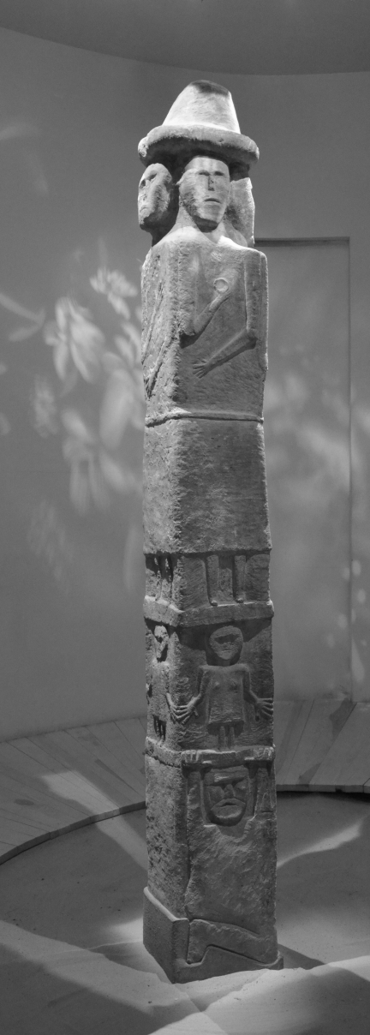
Походження
Із підручників з історії ми знаємо, що слов'яни – це одна з найбільших етнічних громад у Старому світі. Однак до кінця не зрозуміло, ні ким вони були, ні звідки прийшли.

Slide 3
Хто вони?
Одні історики вважають, що слов'янські племена нізвідки не приходили, а мешкали тут з моменту створення світу.
Інші вчені вважають їх нащадками скіфів або сарматів, треті - відносять до інших народностей, які вийшли з глибин Азії, в тому числі і до арій.
Але точно зробити висновки нереально, кожна гіпотеза має свої недоліки і білі плями.

Slide 4
Хто вони?
Прийнято вважати слов'ян індо-європейським народом, який виявився в Старому світі в ході Великого переселення. Він втратив зв'язок зі спорідненими німецькими племенами через велику відстань і пішов своїм шляхом розвитку.

Slide 5
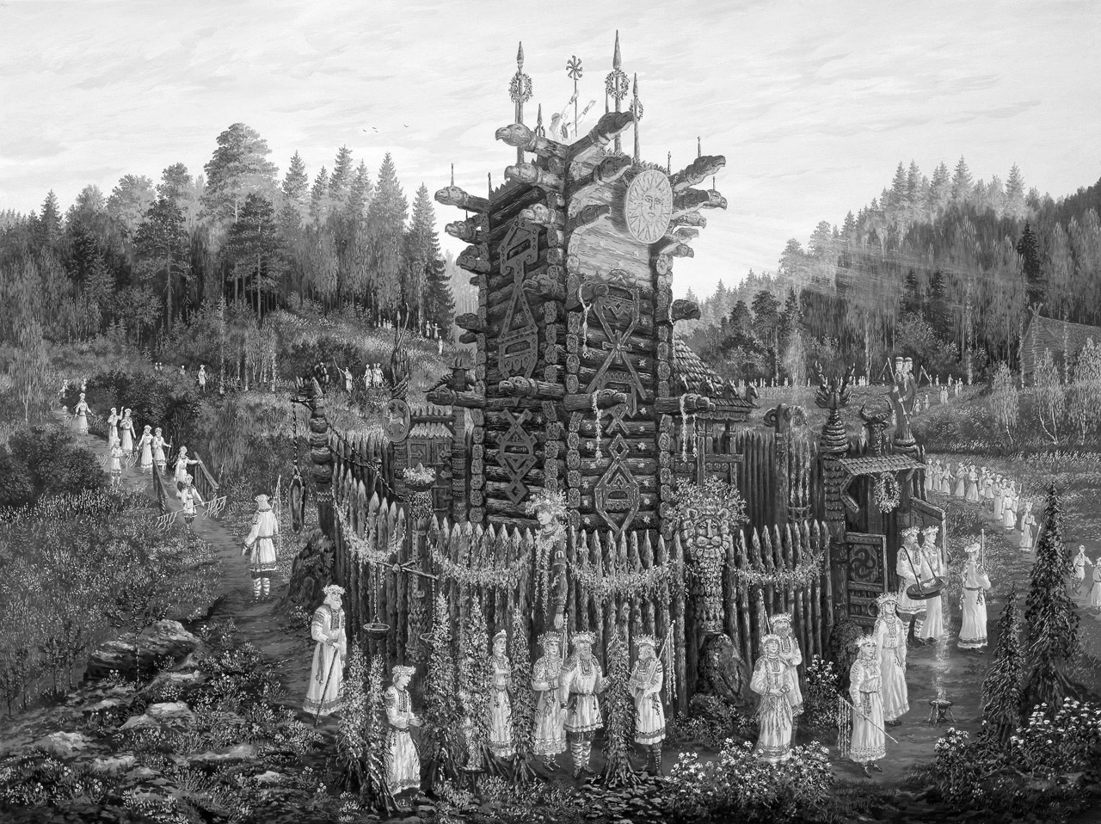
Життя
Давніх слов’ян

Slide 6
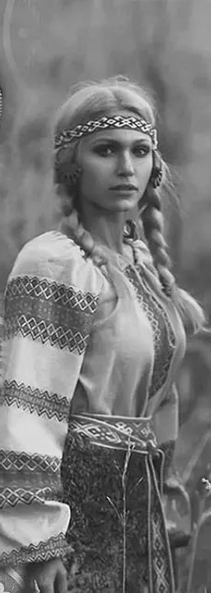
Основні заняття наших предків
Отже, ми з'ясували, що слов'яни - це кочові племена, які осіли. Їх об'єднували спільна мова, вірування, традиції. Займалися здебільшого землеробством. У лісових зонах спочатку потрібно було підготувати ділянку, вирубавши дерева і викорчувавши пні.

Slide 7
Основні заняття наших предків
У лісостепових районах спочатку випалювали траву, а потім удобрювали землю попелом і садили насіння. Із знарядь використовувався плуг, соха, борона. Із сільськогосподарських культур вони вирощували просо, жито, пшеницю, ячмінь, горох, коноплю, льон.

Slide 8
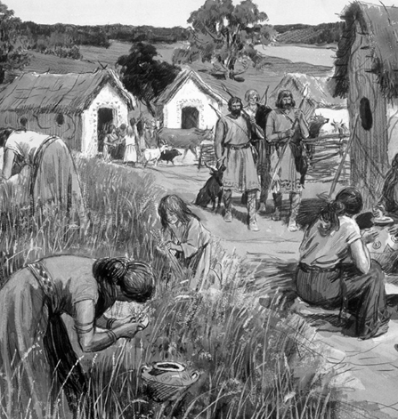
Основні заняття наших предків
Решта заняття слов'ян були спрямовані на виробництво знарядь праці для землеробства (ковальство), а також для забезпечення побутових потреб (гончарство).
Було високо розвинене тваринництво: наші предки розводили овець, коней, кіз, свиней. Крім того, вони користувалися дарами лісу: збирали гриби, ягоди, мед лісових бджіл, полювали на диких птахів і звірів. Цим і торгували з сусідами, а першими грошима прийнято вважати шкурки куниць.

Slide 9
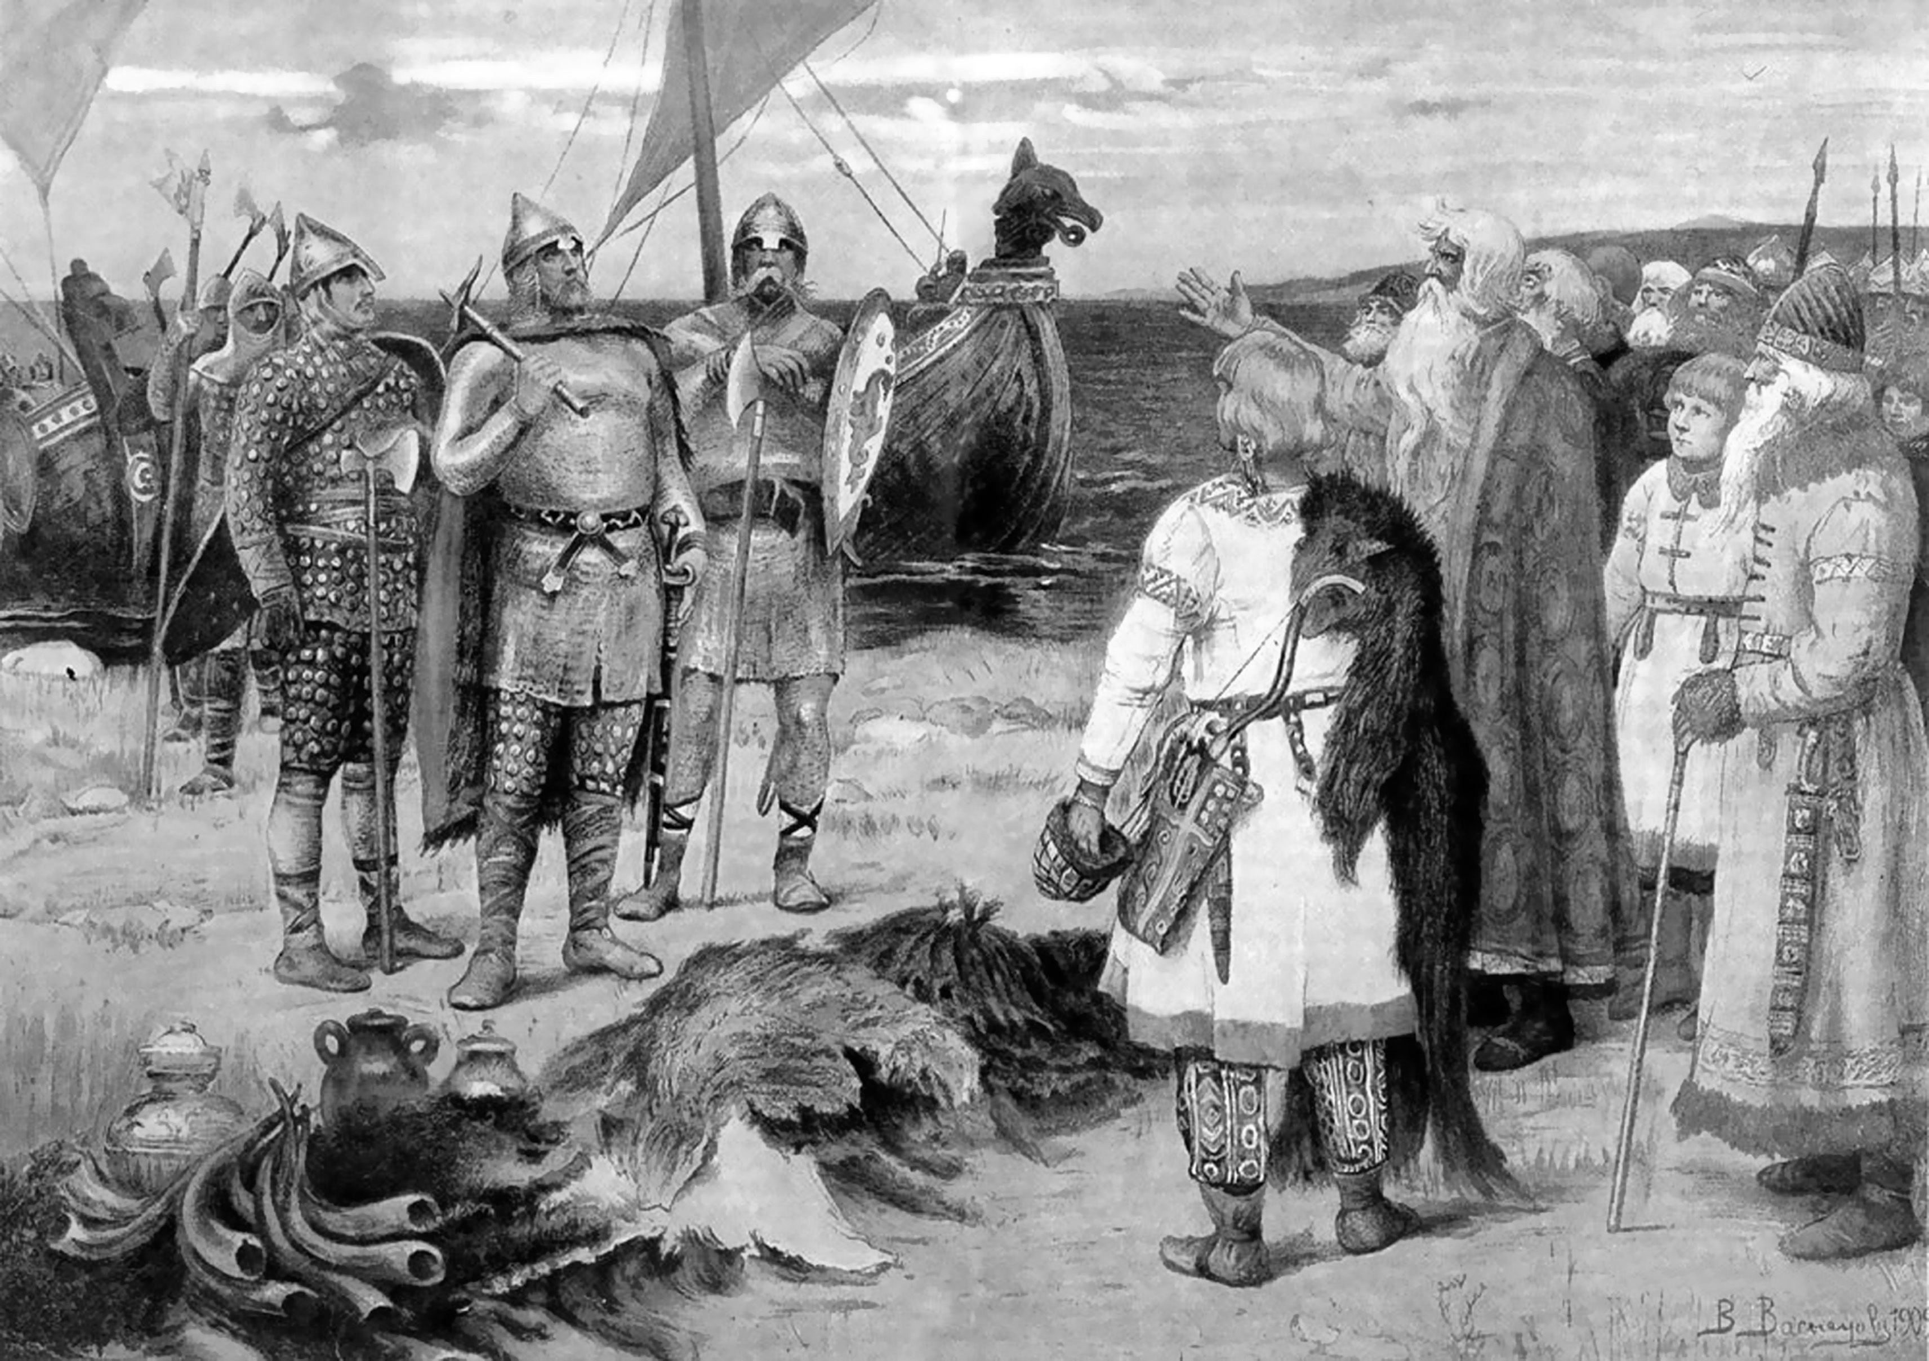
КУЛЬТУРА
Давніх слов’ян

Slide 10
Культура
Спокійне життя слов'ян сприяла розвитку культури. Землеробство залишалося головним заняттям громади, але розвивалися і декоративно-прикладні ремесла (ткацтво, ювелірне мистецтво, різьблення по дереву, кістки і металу, бондарство, шкіряна справа). Були у них і зачатки писемності.

Slide 11
Культура
Жили наші предки громадами, важливі рішення брали на загальних зборах. У володінні громади знаходилися луки, орна земля, пасовища. Але кожна людина могла мати власне майно і худобу.
На чолі племінного союзу стояв князь, який спирався на бояр-вотчинників. Це були поважні люди, яких вибирали під час народних зборів, потім вони перетворилися в місцеву знати.

Slide 12
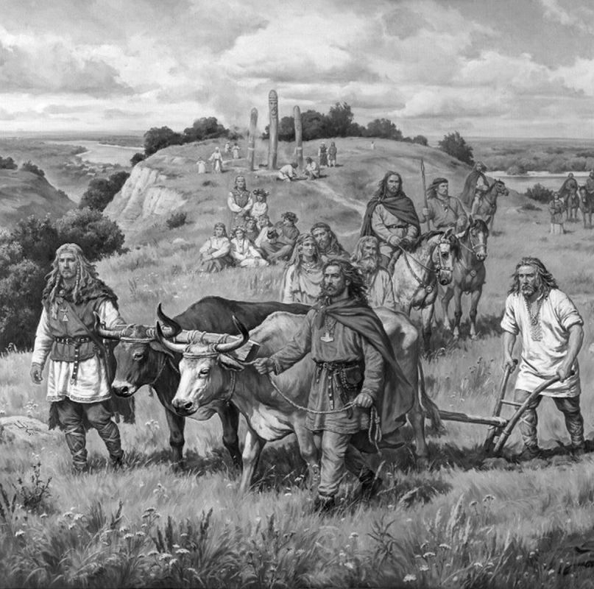
Побут
У побуті слов'яни були невибагливими, легко переносили капризи погоди, голод. Але залишалися гордими, волелюбними, хоробрими і вірними своїй громаді, своєму роду. Гостя завжди зустрічали хлібом і сіллю, пропонуючи найкраще, що було в будинку.

Slide 13
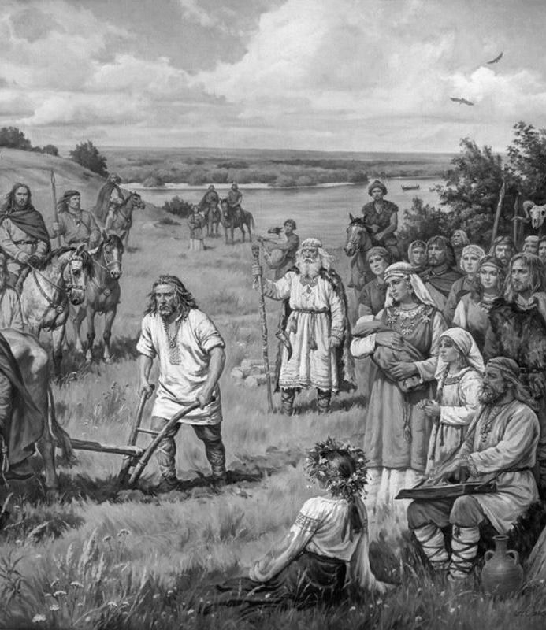
Неспокійні сусіди
Слов'яни оселилися між Європою і Азією, в землях з унікальним запасом ресурсів і родючим ґрунтом. Зайняли вони велику територію практично безболісно, ​​так як місця вистачало всім. Але багатства землі приваблювали грабіжників.
Неспокійні сусіди слов'ян - кочівники печеніги і половці - постійно здійснювали набіги на села. Нашим предкам доводилося об'єднуватися проти них і спільно бити непроханих гостей.
Це навчило їх військовій справі, постійної готовності до небезпеки, частій зміні місця проживання, витривалості. Але самі по собі слов'яни були невойовничих, доброзичливими, вони поважали права інших, ніколи не мали рабів.

Slide 14

Дякую за увагу
WOODGROVE BANK
Ольховатий Ігор
https://uk.srimathumitha.com/obrazovanie/80969-slavyane-eto-kto-takie-zhizn-byt-kultura-drevnih-slavyan.html
https://moyaosvita.com.ua/kulturologia/kultura-davnix-slovyan/

